Slide 1
Spring 소개
[ EJB – Enterprise JavaBeans ]
엔터프라이즈 어플리케이션 개발을 단순화 한다.
선언적 프로그래밍 모델을 통해서 트랜잭션이나 보안과 같은 개발의
기반 구조에 해당하는 여러 측면을 단순화시키기는 하지만 배치 기술자,
홈/리모트 인터페이스 구현 등과 같은 과도한 코드를 강제함으로써
다른 방식으로 복잡해 졌다.
EJB 는 분산 객체나 원격 트랜잭션 등의 복잡한 문제를 해결하기 위해
만들어졌기 때문에 복잡하다.
Notes:
엔터프라이즈 자바빈즈(Enterprise JavaBeans; EJB)는 기업환경의 시스템을 구현하기 위한 서버측 컴포넌트 모델이다.
즉, EJB는 애플리케이션의 업무 로직을 가지고 있는 서버 애플리케이션이다.

Slide 2
Spring 소개
Spring은 로드 존슨이 만든 오픈 소스(2003년 2월부터) 프레임워크로서
저서인 Expert One-on-One: J2EE Design and Development 에서
처음 소개되었다.
평범한 JavaBeans(POJO)를 사용하여 EJB 에서만 가능했던 복잡한
엔터프라이즈 애플리케이션 개발을 가능하게 한다. 또한 자바
애플리케이션에서 단순성, 테스트 용이성, 느슨한 결합성 측면에서
이점을 제공한다.
스프링(Spring)은 간단히 말하면 엔터프라이즈 어플리케이션에서
필요로 하는 기능을 제공하는 프레임워크이다.
스프링은 J2EE가 제공하는 다수의 기능을 지원하고 있기 때문에,
J2EE를 대체하는 프레임워크로 자리 잡고 있다.
Notes:
J2EE(자바를 이용한 서버측 개발을 위한 플랫폼)
Java 5.0 이후부터는 Java EE 라고 한다.

Slide 3
Spring 소개
[ Spring이 추구하는 바는 크게 두 가지이다 ]
[1] 복잡하고 무거운 J2EE 기술의 사용을 쉽고 가볍게 만들어주고,
자연스럽게 검증된 최상의 실천 사례들을 구현하도록 함으로써
좋은 프로그램이 작성될 수 있도록 유도한다.
[2] 기존의 잘 알려진 기술들을 프레임워크 내에서 일관된 방법으로
쉽게 사용할 수 있도록 돕는다.

Slide 4
Spring 소개
[ Spring의 특징 ]
[1] Spring은 EJB를 사용하건 하지 않건 관계없이 비즈니스 객체들을
효과적으로 구성하고, 관리하는 방법을 제공하는 데 초점을 맞춘다.
[2] Spring은 계층화된 아키텍처를 갖고 있으며, 그 중 어떤 부분도
독립적으로 사용될 수 있도록 모듈화되어 있다. 뿐만 아니라 각각의
모듈은 일관된 방법으로 사용할 수 있기 때문에 한번 익숙해지고
나면 사용이 무척 쉽다.
[3] Spring은 전체 프로젝트의 설정을 관리할 수 있는 일관된 방법을
제공함으로써, 개발자들이 각종 프로퍼티 파일을 작성하지 않도록
유도한다. 이것은 IoC라는 스프링의 특징 때문인데, 객체들간의
의존성이 따로 관리됨으로써 비즈니스 로직이 EJB로 개발되었건 일반
자바 객체로 개발되었건 동일한 방법으로 해당 로직을 이용할 수 있는
이점도 추가된다.

Slide 5
Spring 소개
[ Spring의 특징 ]
[4] Spring 기반으로 작성된 애플리케이션은 Spring의 API에 의존하지
않는다. 이것은 어떤 애플리케이션 서버와도 쉽게 연동되도록 하며,
심지어 스프링을 사용하지 않았을 때조차도 비즈니스 로직의 재사용이
가능해지는 요인이 된다.
[5] Spring은 AOP 지원을 통해 주요 비즈니스 로직과 시스템 전반에 걸친
기능 모듈을 완벽히 분리해내도록 도와준다.
[6] Spring은 작성된 코드에 대한 유닛 테스트를 쉽게 할 수 있도록
도와준다.
Enterprise Application 개발을 겨냥해 만든 경량형 IoC 와 AOP 컨테이너 프레임워크이다.

Slide 6
Spring Framework의 모듈
Spring은 7개의 잘 정의된 모듈들로 구성되며 이 중 어플리케이션에
적합한 모듈을 선택하여 적용하고 나머지 모듈들은 무시해도 된다.
Spring 모듈은 모두 핵심 컨테이너 위에 구축되어있다.
핵심 컨테이너는 Bean 생성, 설정, 관리하는 방법을 정의하는데 이는
곧 Spring의 근본적인 기능이다. 크기와 부하의 측면에서 경량이다.

Slide 7
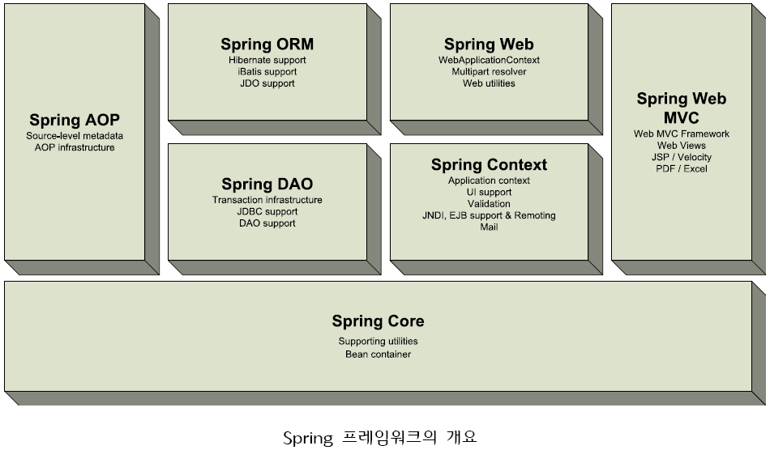
Spring Framework의 모듈

Slide 8
Spring Framework의 모듈
Core
core container :
Spring 프레임워크의 핵심 기능을 제공한다.
코어 컨테이너의 주요 컴포넌트는 Bean-Factory(Factory 패턴의 구현)이다.
BeanFactory는 Inversion of Control (IOC) 패턴을 사용하여
애플리케이션의 설정 / 의존성 스팩을 실제 애플리케이션 코드에서
분리시킨다.

Slide 9
Spring Framework의 모듈
AOP
Spring AOP :
설정 관리 기능을 통해 aspect 지향 프로그래밍 기능을 Spring
프레임워크와 직접 통합시킨다. 따라서 Spring 프레임워크에서 관리되는
모든 객체에서 AOP가 가능하다.
Spring AOP 모듈은 Spring 기반 애플리케이션에서 객체에 트랜잭션
관리 서비스를 제공한다.Spring AOP에서는 EJB 컴포넌트에 의존하지
않고도 선언적 트랜잭션 관리를 애플리케이션과 결합할 수 있다.

Slide 10
Spring Framework의 모듈
Context
Spring context
Spring을 컨테이너로 만든 것이 핵심 모듈의 BeanFactory 라면,
Spring을 프레임워크로 만든 것은 컨텍스트 모듈이다.
이 모듈은 국제화된 메시지, 애플리케이션 생명주기 이벤트, 유효성
검증 등을 지원함으로써 BeanFactory의 개념을 확장한다.
이 모듈은 이메일, JNDI 접근, EJB연계, 리모팅, 스케쥴링 등과 같은 다수의
엔터프라이즈 서비스를 추가로 제공한다.
또한 템플릿 프레임워크와의 통합도 지원한다.

Slide 11
Spring Framework의 모듈
DAO
- Spring DAO
Spring JDBC DAO 추상 레이어는 다른 데이터베이스 벤더들의 예외
핸들링과 오류 메시지를 관리하는 중요한 예외 계층을 제공한다.
이 예외 계층은 오류 핸들링을 간소화하고, 예외 코드의 양도 줄여준다.
Spring DAO의 JDBC 예외는 일반 DAO 예외 계층에 순응한다.

Slide 12
Spring Framework의 모듈
ORM
- Spring ORM
프레임워크는 여러 ORM 프레임워크에 플러그인 되어, Object Relational
툴 (JDO, Hibernate, iBatis SQL Map)을 제공한다.
이 모든 것은 Spring의 일반 트랜잭션과 DAO 예외 계층에 순응한다.

Slide 13
Spring Framework의 모듈
Web
- Spring Web module :
웹 컨텍스트 모듈은 애플리케이션 컨텍스트 모듈의 상단에 구현되어,
웹 기반 애플리케이션에 컨텍스트를 제공한다.
Spring 프레임워크는 Jakarta Struts와의 통합을 지원한다.
웹 모듈은 다중 요청을 핸들링하고, 요청 매개변수를 도메인 객체로
바인딩하는 작업을 수월하게 한다.

Slide 14
Spring Framework의 모듈
Web MVC
- Spring MVC framework
MVC 프레임워크는 완전한 기능을 갖춘 MVC 구현이다.
MVC 프레임워크는 전략 인터페이스를 통해 설정할 수 있으며, JSP,
Velocity, Tiles, iText, POI 같은 다양한 뷰 기술을 허용한다.
Notes:
예제)HelloSpring

Slide 15
Lightweight Container(경량 컨테이너)
일반적인 컨테이너들처럼 어플리케이션 코드를 관리해 주지만
코드 내에 컨테이너에 대한 의존적인 부분들이 필요 없도록 한다.
즉, POJO 형식으로 컨테이너 무관한 프로그램 구현과 적용이 가능하도록
하여 프로그램의 재사용성과 확장성을 높여주는 결과가 된다.
또한 컨테이너 내에 오브젝트를 배치(deploy)하기 위한 복잡한 과정이
없으며 쉽고 단순하며 성능의 오버헤드가 없다.
※ POJO(Plain Old Java Object)
특정 인터페이스 또는 클래스를 상속하지 않는 일반 자바 객체를 의미
Cf)Servlet 개체는 HttpServlet를 반드시 상속,EJB개체는 SessionBean을
반드시 구현

Slide 16
IoC(Inversion of Control)
제어권의 역전(IoC)이란 객체의 생성에서부터 생명주기의 관리까지
객체에 대한 모든 제어권이 바뀌었다는 것으로 객체에 대한 생성 및
생명주기에 대한 제어권을 컨테이너가 가지게 되었다는 말이다.
자바가 등장한 최초에는 객체 생성 및 의존관계에 대한 모든 제어권이
개발자에게 있었다. 그러나, 서블릿, EJB가 등장하면서 제어권이 서블릿과
EJB를 관리하는 서블릿컨테이너 및 EJB컨테이너에게 넘어가게 되었다.
Spring프레임워크도 객체에 대한 생성 및 생명주기를 관리할 수 잇는
기능을 제공하고 있으며 이러한 이유 때문에 Spring 프레임워크를
Spring 컨테이너, 또는 IoC컨테이너와 같은 용어로 부르기도 한다.
컨테이너 또는 프레임워크가 객체를 관리하는 구조 → IoC

Slide 17
IoC(Inversion of Control)
[ IoC 의 구현 방법 ]
[1] Dependency Lookup
저장소에 저장되어 있는 빈(Bean) 객체에 접근하기 위하여 개발자들이
컨테이너에서 제공하는 API 를 이용하여 사용하고자 하는 빈(Bean)을
Lookup 하는 것으로 컨테이너 종속성 증가된다는 단점이 있다.

Slide 18
IoC(Inversion of Control)
[ IoC 의 구현 방법 ]
[2] Dependency Injection
각 객체간에 필요로 하는 의존관계가 있을 때, 이 의존관계를 컨테이너가
자동적으로 연결시켜 주는 것으로 각 클래스 사이의 의존관계를
빈 설정(Bean Definition) 정보를 바탕으로 컨테이너가 자동적으로
주입하여 연결해 주는 방식이다. 객체 lookup 과 관련된 코드들이
오브젝트 내에서 완전히 사라지고 컨테이너에 의존적이지 않은 코드를
작성할 수 있다.
- Setter Injection
- Constructor Injection

Slide 19
DI(Dependency Injection)
의존성 주입이라고 한다.
객체 사이의 의존관계가 객체 자신이 아닌 외부에 의해 설정된다는
개념이다.
컨테이너는 어떤 객체(A)가 필요로 하는 의존관계에 있는 다른 객체(B)를
직접 생성하여 어떤 객체(A)로 주입(설정)해주는 역할을 담당하게 된다.
A
B

Slide 20
DI(Dependency Injection)
[ 의존하는 객체를 지정하는 방법 ]
[1] 직접 의존하는 객체를 코드에 명시하는 방법
. 단위 테스트가 어렵다.
. 의존 객체 변경 시 코드 수정이 불가피하다.
public class WriteArticleServiceImpl {
private ArticleDao articleDao = new MysqlArticleDao();
...
}

Slide 21
DI(Dependency Injection)
[ 의존하는 객체를 지정하는 방법 ]
[2] Factory나 JNDI를 이용하여 검색하는 방법
. 단위 테스트가 어렵다.
. 실제 의존 객체와의 느슨한 의존성 대신 Factory나 JNDI와의
의존성이 생긴다.
public class WriteArticleServiceImpl {
private ArticleDao articleDao = ArticleDaoFactory.create();
...
}

Slide 22
DI(Dependency Injection)
[ 의존하는 객체를 지정하는 방법 ]
[3] 외부의 조립기(Assembler)를 이용하는 방법
. 단위 테스트가 용이하다.
. 느슨한 의존성.
public class WriteArticleServiceImpl {
private ArticleDao articleDao;
public WriteArticleServiceImpl(ArticleDao articleDao) {
this.articleDao = articleDao;
}
...
}

Slide 23
Spring에서의 DI
DI(Dependency Injection)
[1] 객체간의 의존성을 설정 파일로 손쉽게 관리한다.
[2] 스프링은 각 클래스 간의 의존 관계를 관리하기 위한 두 가지
방법을 제공한다.
1) Constructor-based Injection
생성자를 이용한 의존관계 설정 방식
2) Setter-based Injection
setXxx() 메서드를 이용한 의존관계 설정 방식

Slide 24
DI - Constructor-based Injection
DI(Dependency Injection)
의존하는 객체를 생성자를 통해서 전달 받는 방법이다.
1. 의존하는 객체를 전달받을 생성자를 작성한다.
2. 설정 파일에 <constructor-arg> 태그를 이용한다.
. 객체인 경우 <ref>태그 이용
. 문자열이나 기본 데이터 타입이라면 <value>태그 이용

Slide 25
DI - Constructor-based Injection
DI(Dependency Injection)
Bar
Foo
Baz
Foo.java
applicationContext.xml
public class Foo{
private Bar bar;
private Baz baz;
public Foo(Bar bar, Baz baz)
{
this.bar=bar;
this.baz=baz;
}
}
…
<bean id="bar” class="Bar"/>
<bean id="baz“ class=“Baz"/>
<bean id="foo“ class="Foo">
<constructor-arg>
<ref bean="bar"/>
</constructor-arg>
<constructor-arg ref="baz"/>
</bean>
…

Slide 26
DI - Setter-based Injection
DI(Dependency Injection)
setXxx() 형태의 설정 메서드를 통해서 전달받는 방법으로 프로퍼티
설정 방식 이라고도 한다.
1. 의존하는 객체를 전달받을 setter 메서드를 작성한다.
2. 설정파일에 <property>태그를 이용한다.
- 객체인 경우 <ref>태그 이용
문자열이나 기본데이터 타입이라면 <value>태그 이용
생성자 오버로딩 시 기본 생성자가 반드시 필요하다.

Slide 27
DI - Setter-based Injection
DI(Dependency Injection)
Foo
Bar
Foo.java
applicationContext.xml
public class Foo{
private Bar bar;
public setBar(Bar bar)
{
this.bar=bar;
}
}
…
<bean id="bar” class="Bar"/>
<bean id="foo“ class="Foo">
<property name="bar">
<ref bean="bar"/>
</property>
</bean>
…

Slide 28
Constructor-based or setter-based DI?
DI(Dependency Injection)
[1] 둘 다 사용 가능
[2] setter 메서드에 @Required 어노테이션 사용시 setter의존성을 사용
하도록 함
[3] 스프링 팀은 setter injection을 추천
. 많은 수의 생성자 인자는 다루기 힘들다.
. setter 메서드는 나중에 재구성 하기 쉬움
Notes:
Autowire 예제
P67~69

Slide 29
의존관계 자동 설정
DI(Dependency Injection)
[1] 의존하는 빈객체의 타입이나 이름을 이용하여 의존객체를 자동으로
설정할 수 있는 기능으로 4가지 방식 제공한다.
[2] autowire속성을 이용한다.
[3] 자동설정과 직접설정의 혼합도 가능하다.
방식 | 설명
no | Autowiring을 하지 않는다. 기본값.
byName | 프로퍼티의 이름과 같은 이름을 갖는 빈 객체를 설정한다.
ByType | 프로퍼티의 타입과 같은 타입을 갖는 빈 객체를 설정한다.
constructor | 생성자 파라미터 타입과 같은 타입을 갖는 빈 객체를 생성자에 전달한다.
autodetect | Constructor인지 byType인지 자동으로 판단한다. 기본 생성자가 정의되어 있지 않은 경우는 constructor를, 정의되어 있는 경우에는 byType을 사용해 연결한다.
Notes:
P51 1-2-8 다른 Bean 참조를 주입하자

Slide 30
<constructor-arg>와 <property> 요소의 속성
DI(Dependency Injection)
속성 | 설명
index | 생성자의 몇 번째 인수에 값을 넘길 것인가를 지정한다.
type | 생성자의 어떤 데이터 타입인 인수에 값을 넘길 것인지 지정한다.
ref | 자식 요소 <ref bean=“Bean 이름”/> 대신 사용할 수 있다.
value | 자식 요소 <value>값 </value> 대신 사용할 수 있다.
※ <property> 요소는 ref 속성과 value 속성만을 가진다.

Slide 31
<constructor-arg>와 <property> 요소의 속성
DI(Dependency Injection)
Foo(int a, String b) {…}
<bean id=“foo” class=“Foo”>
<constructor-arg index=“0” value=“25”/>
<constructor-arg index=“1” value=“Hello”/>
</bean>
Foo(int a, String b) {…}
<bean id=“foo” class=“Foo”>
<constructor-arg type=“int” value=“25”/>
<constructor-arg type=“java.lang.String” value=“Hello”/>
</bean>

Slide 32
다른 Bean 참조 주입
DI(Dependency Injection)
MessageBeanImpl.java
public class MessageBeanImpl implements MessageBean {
private String name;
private String greeting;
private Outputter outputter;
public MessageBeanImpl(String name) {
this.name = name;
}
public void setGreeting(String greeting) {
this.greeting = greeting;
}
public void sayHello() {
String message = greeting + name + "!";
System.out.println(message);
try {
outputter.output(message);
} catch(IOException e) {
e.printStackTrace();
}
}
public void setOutputter(Outputter outputter) {
this.outputter = outputter;
}
}
Notes:
P51 1-2-8 다른 Bean 참조를 주입하자

Slide 33
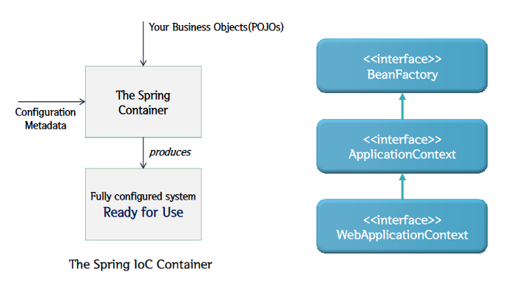
Spring Container

Slide 34
Spring Container - BeanFactory
[1] 빈 객체를 관리하고 각 빈 객체 간의 의존 관계를 설정해 주는 가장
단순한 컨테이너
[2] 대표적인 구현 클래스 : XmlBeanFactory
HelloApp.java
BeanFactory factory =
new XmlBeanFactory(new FileSystemResource("beans.xml"));
MessageBean bean = (MessageBean)factory.getBean("messageBean");
bean.sayHello();

Slide 35
Spring Container - BeanFactory
[1] 구현 클래스
. org.springframework.beans.factory.XmlBeanFactory
. ApplicationContext 인터페이스는 구현하지 않았음
. 외부 자원으로부터 설정 정보를 읽어와서 빈 객체를 생성함
. 자원의 종류에 따라 Resource 인터페이스를 구현한 클래스들이 있음
[2] org.springframework.core.io.Resource 인터페이스를 구현한 클래스
. FileSystemResource : 파일 시스템의 특정 파일로부터 정보를 읽어옴
. InputStreamResource : InputStream으로부터 정보를 읽어옴
. ClassPathResource : 클래스 패스에 있는 자원으로부터 정보를 읽어옴
. UrlResource : 특정 URL로부터 정보를 읽어옴
. ServletContextResource : 웹 어플리케이션의 루트 디렉토리를 기준으
로 지정한 경로에 위치한 자원으로부터 정보를 읽어옴

Slide 36
Spring Container - ApplicationContext
[1] BeanFactory 인터페이스를 상속받은 하위 인터페이스
[2] BeanFactory의 빈관리 기능 이외에 여러 개의 편리한 기능이
추가되었다.
. 메시지의 국제화
. 리소스로의 액세스 수단 간편화
. 이벤트 처리
[3] 대표적인 구현 클래스
. ClassPathXmlApplicationContext
HelloApp.java
ApplicationContext factory = new
ClassPathXmlApplicationContext(“beans.xml");
MessageBean bean = (MessageBean)factory.getBean("messageBean");
bean.sayHello();

Slide 37
Spring Container - WebApplicationContext
[1] 웹 어플리케이션을 위한 ApplicationContext.
[2] 하나의 웹 어플리케이션마다 한 개씩 존재한다.
[3] 웹 어플리케이션을 위해 추가적으로 제공되는 빈 영역(bean scope)을
정의하고 있다.

Slide 38
Bean 라이프사이클
[1] 스프링 컨테이너에 저장되는 빈 객체는 최소한 생성,초기화,소멸의 라
이프 사이클을 갖게 된다.
[2] 스프링은 빈 객체의 생성,초기화,소멸뿐만 아니라 추가적인 단계를
제공하고 있으며 이를 통해 라이프 사이클에 따른 빈 객체의 상태를
정교하게 제어할 수 있다.
[3] 빈 객체의 라이프 사이클은 빈 클래스가 구현한 인터페이스와 관리되
는 컨테이너에 따라 달라진다.

Slide 39
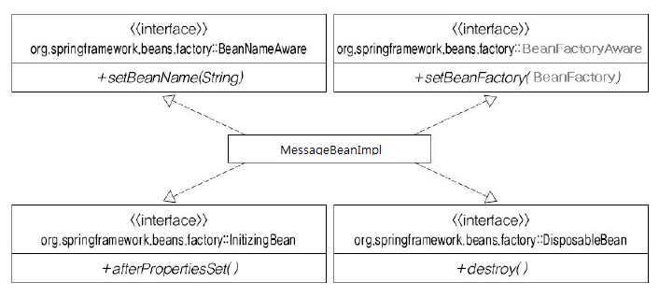
구현 가능한 빈 라이프 사이클 메서드
Bean 라이프사이클

Slide 40
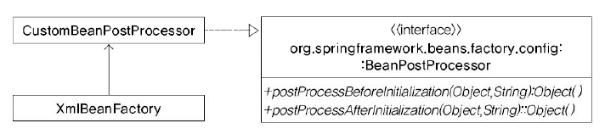
구현 가능한 빈 라이프 사이클 메서드
Bean 라이프사이클

Slide 41
예제
Bean 라이프사이클
beans.xml
<bean id="messageBean" class="sample1.MessageBeanImpl" init-method="init">
<property name="greeting"><value>Hello, </value></property>
</bean>
HelloApp.java
public class HelloApp {
public static void main(String[] args) {
XmlBeanFactory factory = new XmlBeanFactory(new
FileSystemResource("beans.xml"));
factory.addBeanPostProcessor(new CustomBeanPostProcessor());
MessageBean bean =
(MessageBean)factory.getBean("messageBean");
bean.sayHello();
}
}
Notes:
P59~P62(BeanFactory)
P66~P67(ApplicationContext)

Slide 42
예제
Bean 라이프사이클
MessageBeanImpl.java
public class MessageBeanImpl implements MessageBean, BeanNameAware, BeanFactoryAware,
InitializingBean, DisposableBean {
…
}
CustomBeanPostProcessor.java
public class CustomBeanPostProcessor implements BeanPostProcessor {
public Object postProcessBeforeInitialization(Object bean, String beanName)
{ …
return bean;
}
public Object postProcessAfterInitialization(Object bean, String beanName)
{
…
return bean;
}
}

Slide 43
AOP(Aspect Oriented Programming)
[1] AOP는 문제를 바라보는 관점을 기준으로 프로그래밍하는 기법을
말한다.
[2] 문제를 해결하기 위한 핵심 관심 사항과 전체에 적용되는 공통관심
사항을 기준으로 프로그래밍함으로써 공통모듈을 여러 코드에 쉽게
적용할 수 있도록 도와준다.
[3] AOP에서 중요한 개념은 「횡단 관점의 분리(Separation of Cross
-Cutting [Concern)」이다.
[4] OOP를 더욱 OOP답게 만들어 준다.
공통관심사항(cross-cutting concern)
- 공통기능으로 어플리케이션 전반에 걸쳐 필요한 기능
예) 로깅, 트랜잭션, 보안 등
핵심관심사항(core concern)
- 핵심로직, 핵심 비즈니스 로직
예) 계좌이체,이자계산,대출처리 등

Slide 44
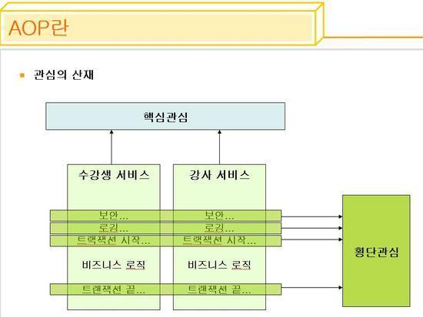
AOP(Aspect Oriented Programming)

Slide 45
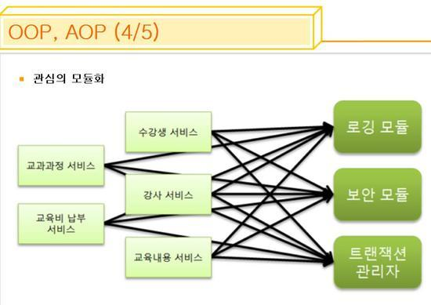
AOP(Aspect Oriented Programming)

Slide 46
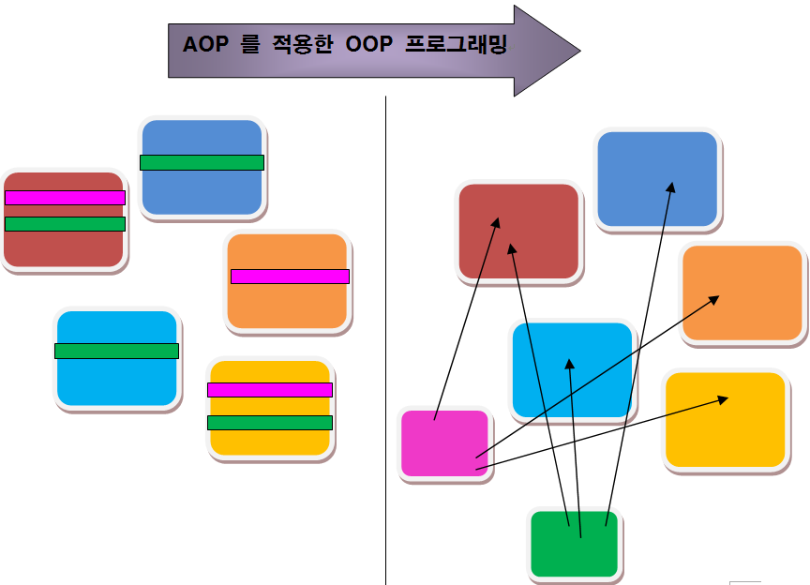
AOP(Aspect Oriented Programming)

Slide 47
AOP(Aspect Oriented Programming)
핵심로직 안에 직접 공통 기능을 구현하는 것이 아니고 핵심로직과
독립적으로 구현된 공통기능을 AOP 라이브러리가 정해진 절차에 걸쳐서
삽입해주는 방식으로 처리되며 이 과정을 위빙(weaving)이라 한다.
[ AOP 에서 지원하는 세 가지 위빙 방식 ]
1. 컴파일시
클래스 로딩시
런타임 시

Slide 48
AOP(Aspect Oriented Programming)
[ AOP 에서 지원하는 세 가지 위빙 방식 ]
1. 컴파일시
. 컴파일시에 코드를 삽입하는 방식은 AspectJ에서 사용하는 방식이다.
컴파일할 때에 공통코드를 삽입하기 때문에 AOP가 적용된 클래스
. 파일이 생성된다.
. 컴파일 방식을 제공하는 AOP도구는 공통 코드를 알맞은 위치에 삽입할
수 있도록 도와주는 컴파일러나 IDE를 함께 제공한다.

Slide 49
AOP(Aspect Oriented Programming)
[ AOP 에서 지원하는 세 가지 위빙 방식 ]
2. 클래스 로딩시
. AOP 라이브러리는 JVM이 클래스를 로딩할 때 클래스 정보를 변경 할 수
있는 에이전트를 제공한다.
. 이 에이전트는 로딩한 클래스의 바이너리 정보를 변경하여 알맞은 위치에
공통 코드를 삽입한 새로운 클래스 바이너리 코드를 사용하도록 한다.
. 즉 공통 코드를 직접 소스에 삽입하는 것이 아니므로 클래스 파일의
변경은 필요 없다. 클래스를 로딩할 때 JVM이 변경된 바이트 코드를
적용시켜 AOP를 적용한다.
. AspectJ 5 버전이 컴파일 방식과 더불어 클래스 로딩 방식을 지원하고
있다.

Slide 50
AOP(Aspect Oriented Programming)
[ AOP 에서 지원하는 세 가지 위빙 방식 ]
3. 런타임 시
. 런타임 시에 AOP를 적용할 때는 소스코드나 클래스 정보 자체를
변경하지 않고 프록시를 이용하여 AOP를 적용한다.
. 이러한 프록시 기반의 AOP는 핵심 로직을 구현한 객체에 직접 접근하는
것이 아니라 중간에 프록시를 생성하여 프록시를 통해 핵심 로직을
구현한 객체에 접근하도록 하고 있다.
. 프록시는 핵심로직을 실행하기 전이나 후에 공통 기능을 적용한다.
하지만 프록시 기반은 메서드를 호출할 때에만 Advice를 적용하기
때문에 필드값 변경과 같은 Joinpoint에 대해서는 적용할 수 없다는
한계를 가지고 있다.

Slide 51
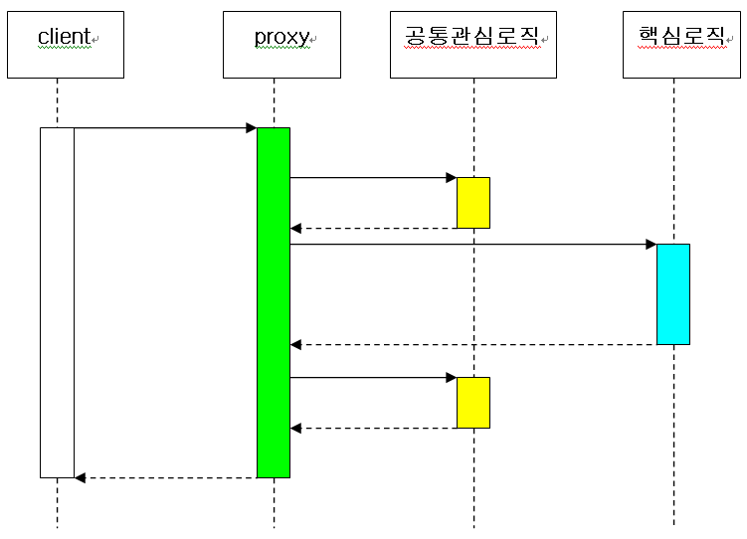
AOP(Aspect Oriented Programming)
. 스프링은 자체적으로 프록시 기반의 AOP 를 지원하고 있다.

Slide 52
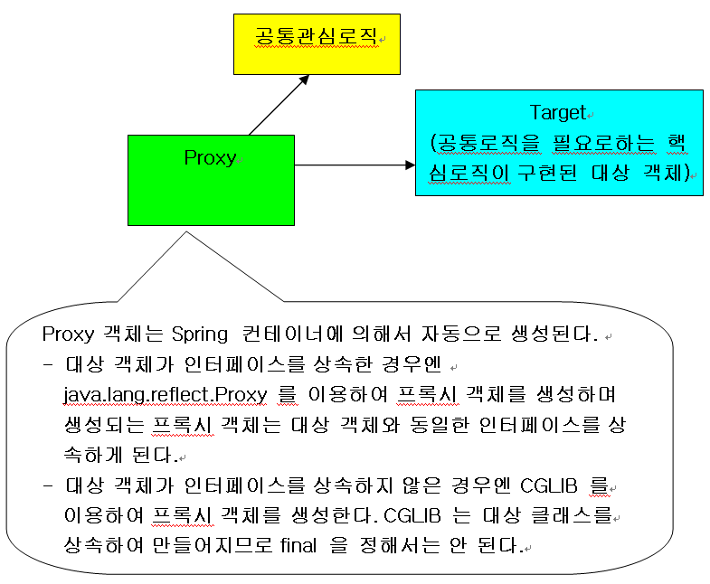
AOP(Aspect Oriented Programming)
. 스프링은 자체적으로 프록시 기반의 AOP 를 지원하고 있다.

Slide 53
스프링에서의 AOP 구현 방법
AOP
1. 스프링 API 를 이용한 AOP 구현
2. POJO 클래스를 이용한 AOP 구현
3. AspectJ 5에서 정의한 @Aspect 어노테이션 기반의 AOP 구현

Slide 54
스프링 AOP에서 쓰이는 용어
AOP
Adivice
Joinpoint
Pointcut
Advisor

Slide 55
스프링 AOP에서 쓰이는 용어
AOP
[ 1. Adivice ]
언제 어떠한 기능의 공통 관심로직을 핵심로직에 적용할지를 정의한다.
Spring AOP의 경우 5가지의 advice가 존재한다.
Before advice,
After returning advice,
After throwing advice,
After advice,
Around advice

Slide 56
스프링 AOP에서 쓰이는 용어
AOP
[ 2. Joinpoint ]
실행시의 처리 플로우에서 Advice를 위빙하는 포인트를 Joinpoint라고
한다. 구체적으로는 ‘메서드 호출’이나 ‘예외 발생’이라는 포인트를
Joinpoint로 정의한다.

Slide 57
스프링 AOP에서 쓰이는 용어
AOP
[ 3. Pointcut ]
하나 또는 복수의 Joinpoint를 하나로 묶은 것을 Pointcut이라고 한다.
Advice의 위빙 정의는 Pointcut을 대상으로 설정한다.
하나의 Pointcut에는 복수 Advice를 연결할 수 있다. 반대로 하나의
Advice를 복수 Pointcut에 연결하는 것도 가능하다.

Slide 58
스프링 AOP에서 쓰이는 용어
AOP
[ 4. Advisor ]
Advice와 Pointcut을 하나로 묶어 다루는 것을 Advisor라고 한다.
Advisor는 스프링 AOP에만 있는 것인데, 관점 지향에서 ‘관점’을 나타내는
개념이라고 할 수 있다.

Slide 59
스프링 AOP에서 쓰이는 용어
AOP
[ 5. Aspect ]
여러 객체에 공통으로 적용되는 공통 관심 사항을 Aspect 이라 한다.
로깅, 트랜잭션 처리 등이 Aspect 의 좋은 예이다.
Spring AOP는 Aspect를 일반적인 자바 클래스로 구현한다.
[ 6. Weaving ]
Advice 를 핵심 로직 코드에 적용하는 것

Slide 60
Spring API를 이용한 AOP구현 과정
AOP
1. Advice 클래스 작성
2. 설정 파일에 Pointcut 설정
3. 설정 파일에 Advice와 Pointcut을 묵어놓은 Advisor 설정
4. 설정 파일에 ProxyFactoryBean 클래스를 이용하여 대상 bean 객체에
Advice 적용
5. getBean()메서드로 빈객체를 사용
Notes:
P78~84
P87~92
P92~93 (어노테이션으로 AOP 설정하기)

Slide 61
Spring Web MVC
Spring MVC
스프링 MVC란?
. 스프링 MVC의 MVC는 모델-뷰-컨트롤러(Model-View-Controller)의
앞글자이다.
. MVC란 비지니스 규칙을 표현하는 도메인 모델과 프레젠테이션을
표현하는 뷰를 확실하게 분리하기 위해서 양자간 컨트롤러라고 불리는
것을 배치하는 디자인 패턴이다.
. 스프링 MVC를 이용하면, 웹 애플리케이션에서 모델과 뷰, 컨트롤러
사이에 있는 의존 관계를 의존 관계 주입 컨테이너인 스프링이 관리하게
된다.
. 스프링 MVC는 org.springframework.web 패키지와
org.springframework.web.servlet 패키지에 포함된 클래스를 사용한다.

Slide 62
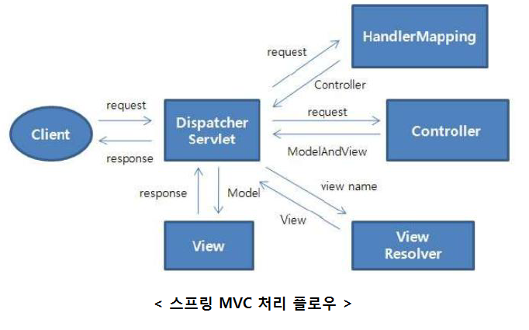
Spring Web MVC
Spring MVC
스프링 MVC 처리 플로우

Slide 63
Spring Web MVC
Spring MVC
스프링 MVC 주요 구성 요소
요소 | 역할
DispatcherServlet | 브라우저가 송신한 요청을 일괄 관리한다.
HandlerMapping | 웹 요청 URL과 컨트롤러 클래스를 맵핑시켜 관리한다.
Controller | 비즈니스 로직을 호출하고, 관리 결과인 ModelAndView를 반환한다.
ViewResolver | 컨트롤러 클래스가 반환한 뷰 이름으로 이동할 뷰를 결정한다.
View | 프레젠테이션 계층으로의 출력 데이터를 설정한다.
※ Controller 구현을 제외한 HandlerMapping, ViewResolver, View 인터페이스를
구현하는 클래스는 스프링MVC가 제공하는 정의된 구현 클래스를 활용하는
것을 추천.

Slide 64
Spring Web MVC
Spring MVC
HandlerMapping 인터페이스 구현 클래스
<org.springframeword.web.servlet.handler 패키지>
요소 | 역할
BeanNameUrlHandlerMapping | 웹 요청 URL과 스프링 설정 파일에 정의한 컨트롤러의 name 속성을 맵핑시켜 컨트롤러를 찾는다. 스프링 설정 파일에 HandlerMapping을 전혀 정의하지 않을 때의 기본 클래스
SimpleUrlHandlerMapping | 웹 요청 URL과 컨트롤러의 맵핑을 일괄 정의한다. 스프링 설정 파일에 컨트롤러의 정의가 분산되는 것을 방지한다.
ClassNameHandlerMapping | 컨트롤러에 어노테이션을 부여해서 웹 요청 URL과의 관련을 정의한다.

Slide 65
Spring Web MVC
Spring MVC
ViewResolver 인터페이스 구현 클래스
<org.springframeword.web.servlet.view 패키지>
요소 | 역할
InternalResouceViewResolver | WEB-INF 폴더 안에 있는 뷰 자원을 해결한다. 스프링 설정 파일에 ViewResolver를 전혀 정의하지 않을 때의 기본 클래스
ResourceBundleViewResolver | 프로퍼티 파일에서 뷰 이름과 그 실체인 뷰를 관련짓는다. 프로퍼티 파일은 클래스패스 상에 배치한다.
velocity.VelocityViewResolver | 벨로시티 템플릿으로 만든 뷰를 해결한다.

Slide 66
Spring Web MVC
Spring MVC
View 인터페이스 구현 클래스
<org.springframeword.web.servlet.view 패키지>
요소 | 역할
InternalResouceView | JSP등 자원용 뷰. 요청 속성에 모델을 지정하고, RequestDispatcher클래스를 참조해서 지정된 뷰에 전달한다.
JstlView | JSTL을 사용한 페이지용 뷰. InternalResourceView 클래스의 서브 클래스. 스프링의 메시지 자원 파일을 JSTL 포맷 태그에서 참조할 수 있게 된다.
VelocityView | 벨로시티 템플릿용 뷰
json.MappingJacksonJsonView | JSON 형식으로 출력하기 위한 뷰. JSON으로의 변환 라이브러리로서 Jakson 라이브러리가 필요.

Slide 67
Spring Web MVC
Spring MVC
<예제 : shopping3-1>
HandlerMapping : BeanHandlerMapping(기본)
Controller : 프로그램에서 구현
ViewResolver : InternalResourceViewResolver(기본)
View : InternalResourceView(기본)
Notes:
예제> Spring_MVC_Sample1
web.xml

